Slide 1
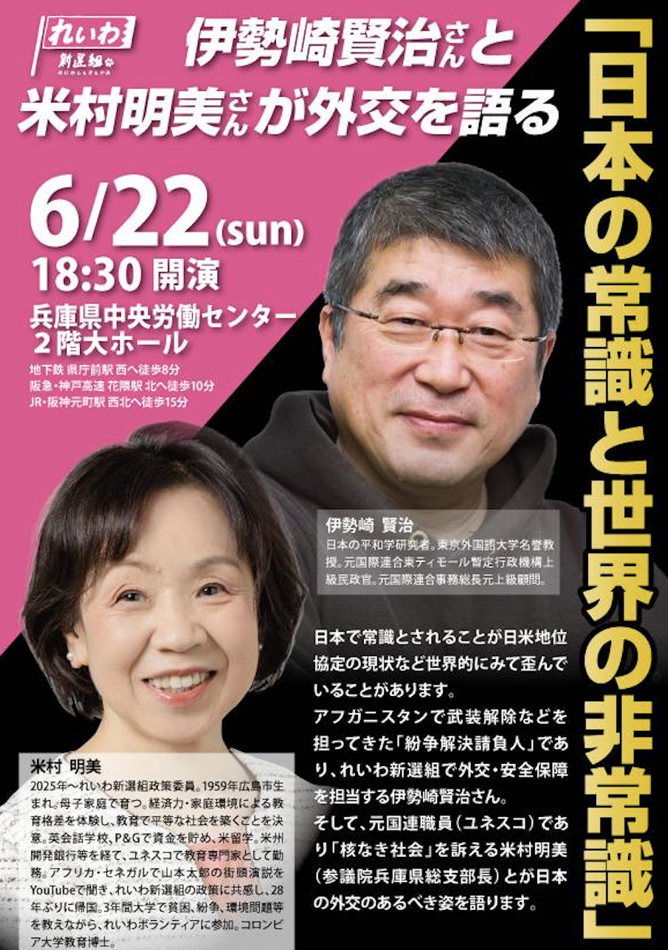
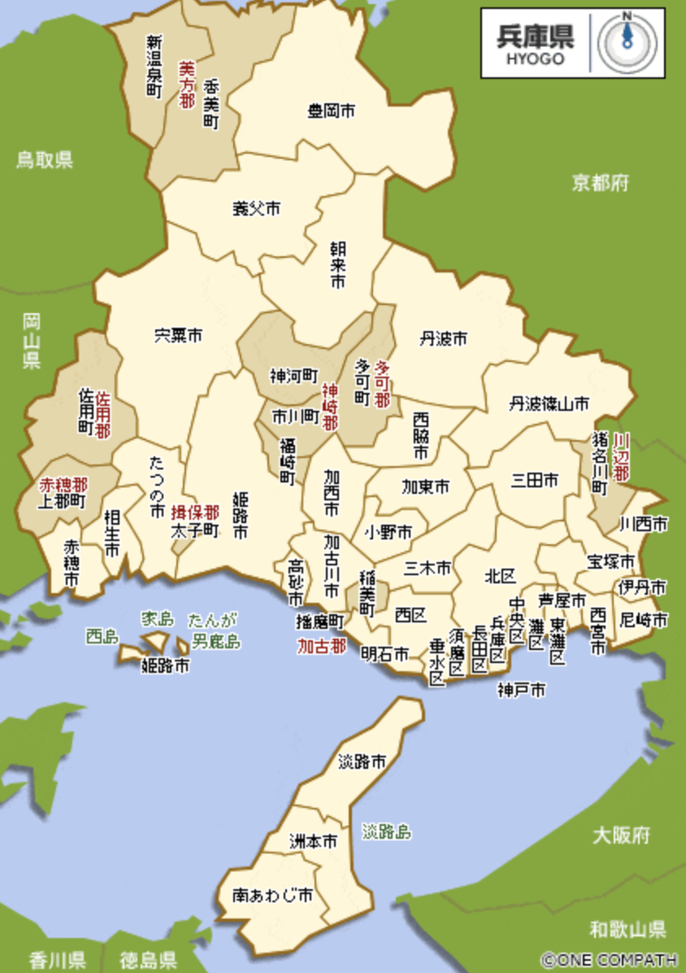
Notes:
30分 伊勢崎賢治さん
・お話していただきたいこと
日米地域協定の問題点、自立しない日本の外交の課題、世界の常識が通じない日本の報道
20分 米村明美
プロフィール、紛争を防止する教育をしてきたこと、核なき社会・平和外交を構想して訴えていること
30分 お二人と会場とのやりとり
＜最後に司会から二人に 最後は米村さんにふる＞
明日２２日のイベントはこの流れで行きたいと思っています。
ご提案があればよろしくお願いします。
・・・・・・
米村明美・伊勢崎賢治対談集会 進行表
17：30 スタッフ集合、会場内準備
16：00 開場
18：30 開演
18：30 開会宣言：佐野ひろみさん
（司会交代）
18：35 司会挨拶：高橋秀典さん
18：40～19：10（30分）伊勢崎賢治さん講演
19：10～19：30（20分）米村明美さん講演
19：30～20：00（30分）質疑応答、最後は伊勢崎さん米村さんの順に発言
（司会交代）
20：00～20：10 佐野さんから寄付金とハガキの説明
20：10～20：30（20分）写真撮影
20：10～ 寄付袋、チラシ、ポスター配布
ボランティア申し込み受付
20：50 退場

Slide 2
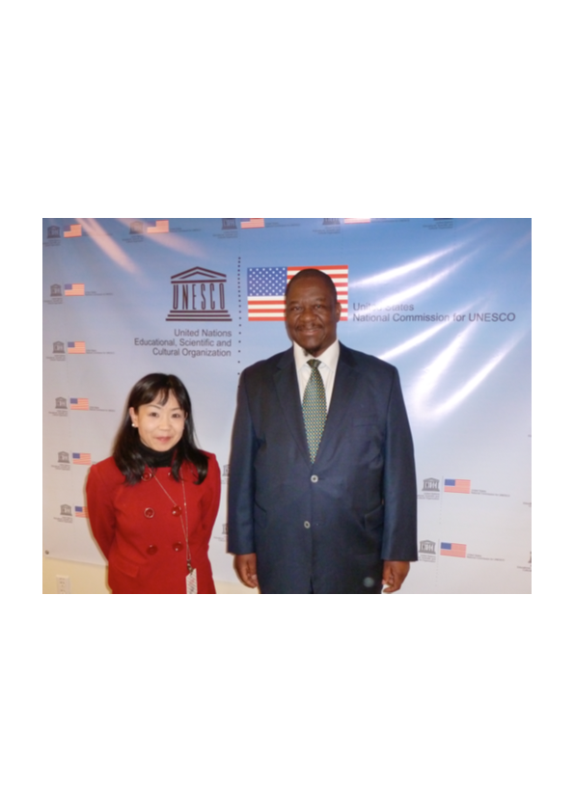
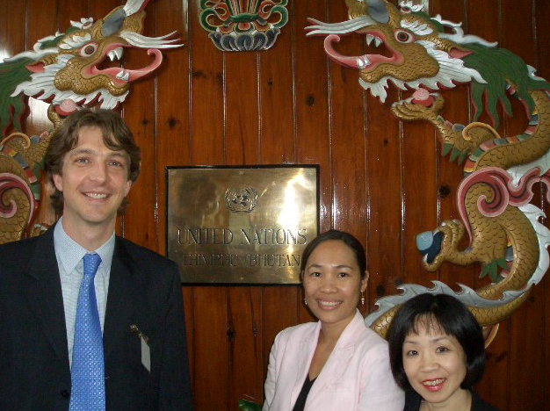
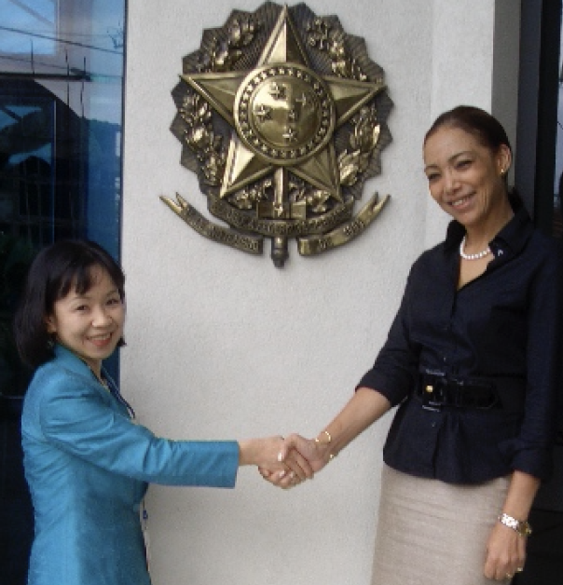
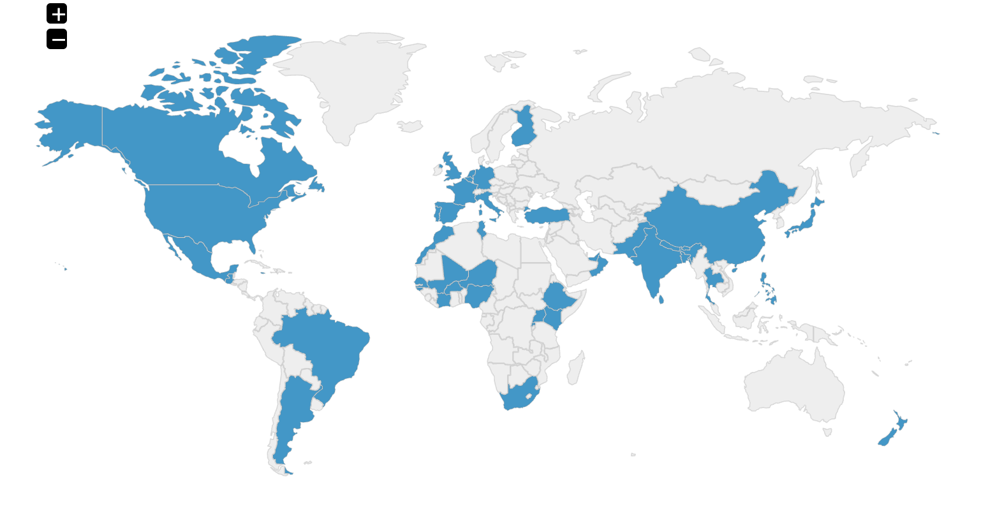
プロフィール
出身:広島市
最終学歴:コロンビア大学教育博士
専門:国際教育開発
職歴：
英会話教師、関西地域
P＆G バイリンガル秘書、神戸
米州開発銀行、コンサルタントワシントン, D.C.
国際エイズ推進構想（IAVI)コンサルタント、ニューヨーク
ユネスコ、教育専門家、パリ、ニューデリー、アディスアアベバ、ダカール
関西外国語大学、教授
海外生活：28年
(1993-2021)
住んだ国：
🇺🇸アメリカ：8年
🇫🇷フランス：7年
🇮🇳インド：3年
🇪🇹エチオピア：3年
🇸🇳セネガル：7年
言語
日本語：母国語
英語：プロフェッショナルレベル
フランス語：中級
スペイン語：中級
ポルトガル語：初・中級
博士論文：🇧🇷ブラジル貧困対策の奨学金
47 カ国
Notes:
博士論文：
The Changing Social Agenda in Brazil: An Analysis of Policy Making Process in the Case of Bolsa Escola. (2005)

Slide 3
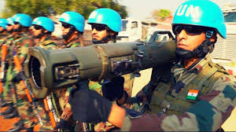
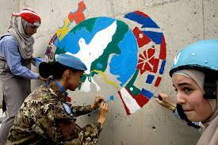

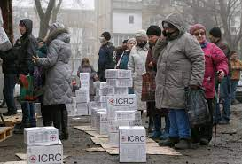
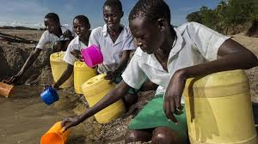
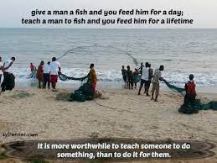
安全保障＋人道援助＋開発 ネクサス（つながり）
安全保障
開発
人道援助
安全保障・人道
Nexus
安全保障・ 開発
Nexus
人道・開発Nexus
https://www.sipri.org/commentary/topical-backgrounder/2019/connecting-dots-triple-nexus

Slide 4

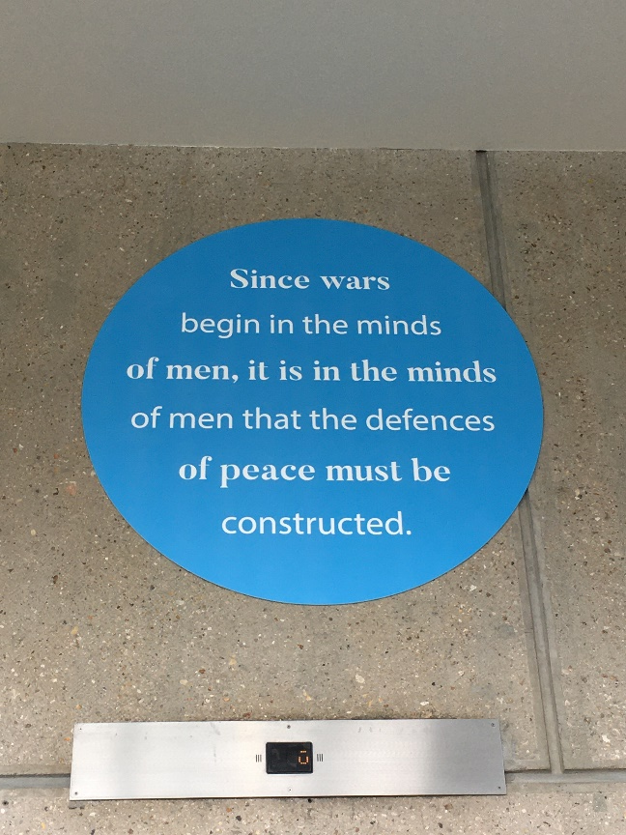

ユネスコ(UNESCO)
国際連合教育科学文化機関とは？
戦争は人の心の中で生れるものであるから、人の心の中に平和のとりでを築かなければならない。
ユネスコ（United Nations Educational, Scientific and Cultural Organization UNESCO）は、諸国民の教育、科学、文化の協力と交流を通じて、国際平和と人類の福祉の促進を目的とした国際連合の専門機関です。
５つのセクター
教育、科学、文化、 社会科学、情報・コミュニケーション
憲章採択 昭和20年（1945年）11月16日
創設 昭和21年（1946年）11月4日
日本加盟 昭和26年（1951年）7月2日
本部：フランス共和国・パリ市
加盟国数（Member States）194か国【2024年7月現在】
事務局長（Director General）オドレー・アズレー
（Ms. AUDREY AZOULAY）
Notes:
ユネスコ憲章第1条1項により、「国際連合憲章が世界の諸人民に対して人種、性、言語または宗教の差別なく確認している正義、法の支配、人権および基本的自由に対する普遍的な尊重を助長するために教育、科学および文化を通じて諸国民の間の協力を促進することによって、平和および安全に貢献すること」

Slide 5
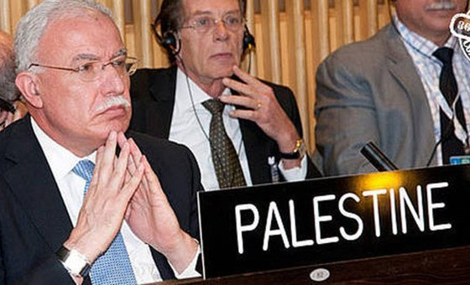
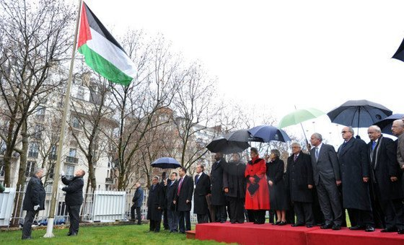
ユネスコ、パレスチナの正式加盟を承認(2011)
ユネスコ総会で、賛成107、反対14、棄権52の投票で決定(2011.10.31)
パレスチナの国旗がユネスコの新加盟を記念して掲げられる (2011.11.13)
https://news.un.org/en/story/2011/10/393562
https://news.un.org/en/story/2011/12/398102

Slide 6
ユネスコで担当した仕事
🇫🇷フランス ・パリ （本部）（195カ国）
高等教育：資格の認証（移民、難民、分野別等）
COVID-19が高等教育に与えた影響
対外協力：開発銀行関係
🇮🇳インド・ニューデリー（南アジア6カ国）
「万人のための教育」モニタリング
インフォーマルセクターの就労と職業訓練
識字教育・多言語教育
持続可能な開発教育（スマトラ島沖地震）
平和教育（スリランカ教員養成・カリキュラム）
🇪🇹エチオピア・アディスアベバ（アフリカ54カ国）
教員の移民
🇸🇳セネガル・ダカール（西アフリカ・サヘール7カ国）
SDGs策定のためのアフリカ教育会議(47カ国）
持続可能な開発教育
グローバルシチズンシップ教育
暴力的過激派・テロを防ぐための教育
ホロコースト・ジェノサイド教育
刑務所教育（セネガル）

Slide 7
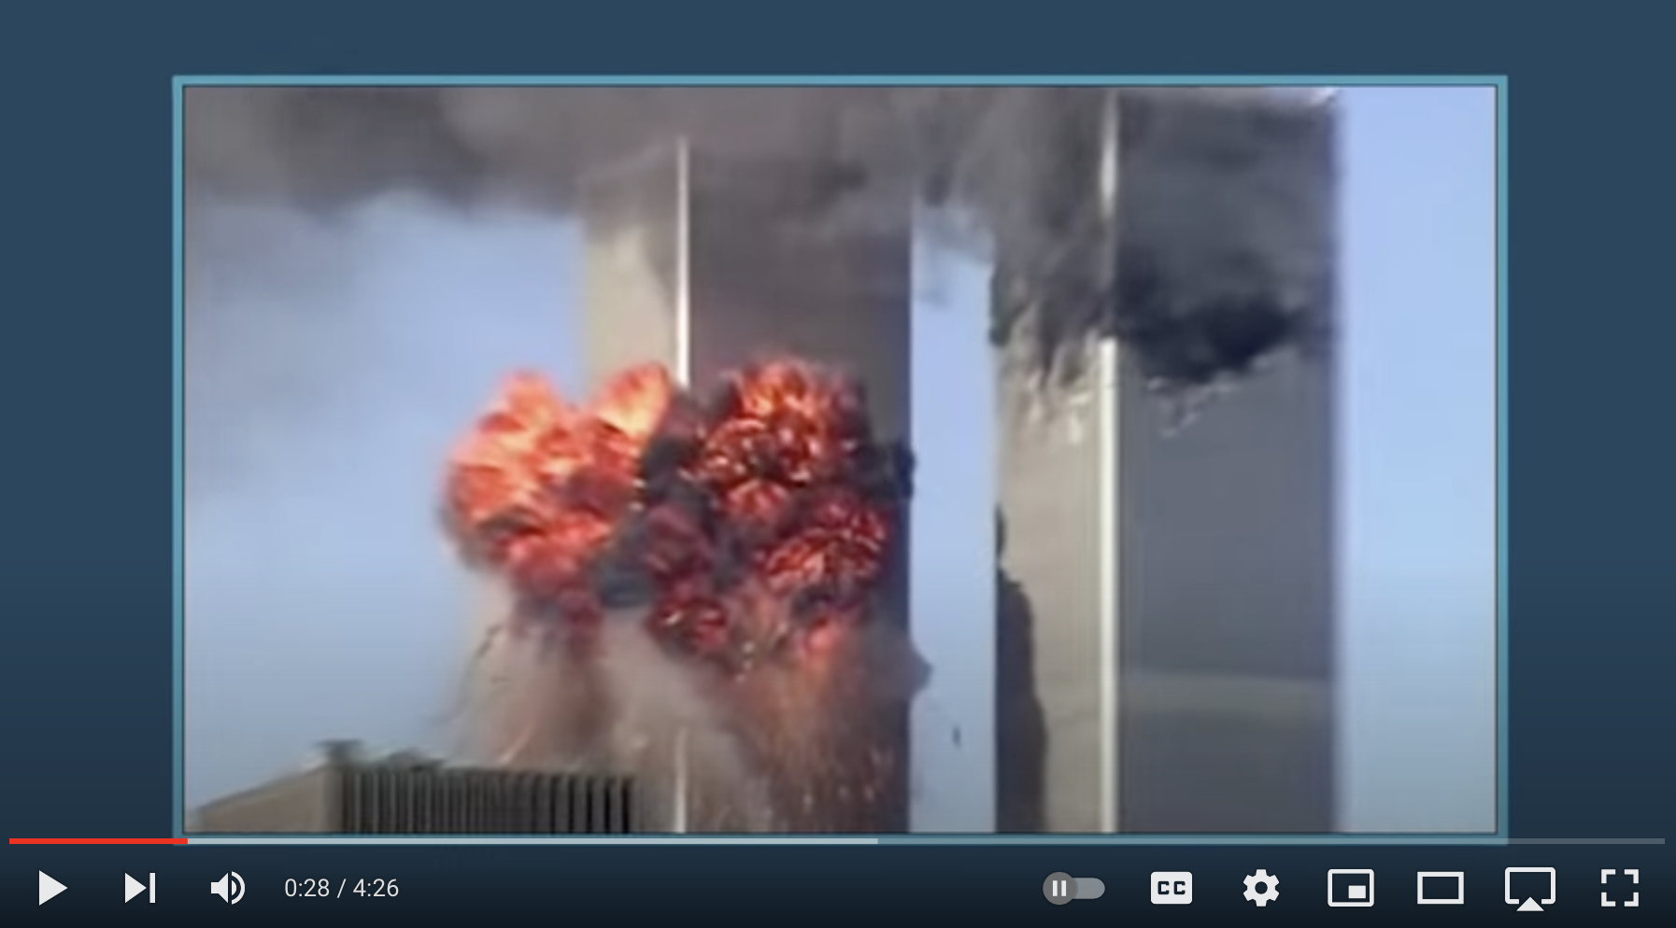
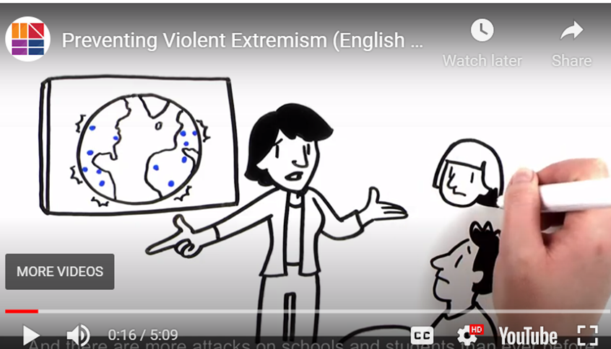
「平和」の意味
過激思想とテロリズム
過激思想とテロリズム： 政府や特定の国家、宗教に対する敵対心を持つものが若者を刺激し、闘争に加わらせる。
過激思想が生まれるのは、貧困や国際社会における不平等・格差などが原因
テロを防ぐ教育
https://www.youtube.com/watch?v=79MTkVumCcQ&t=18s
https://inee.org/collections/preventing-violent-extremism

Slide 8
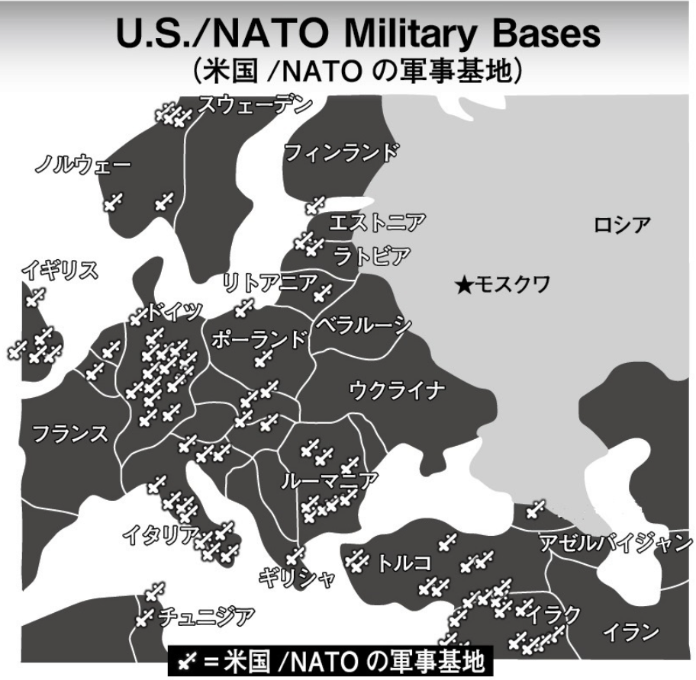
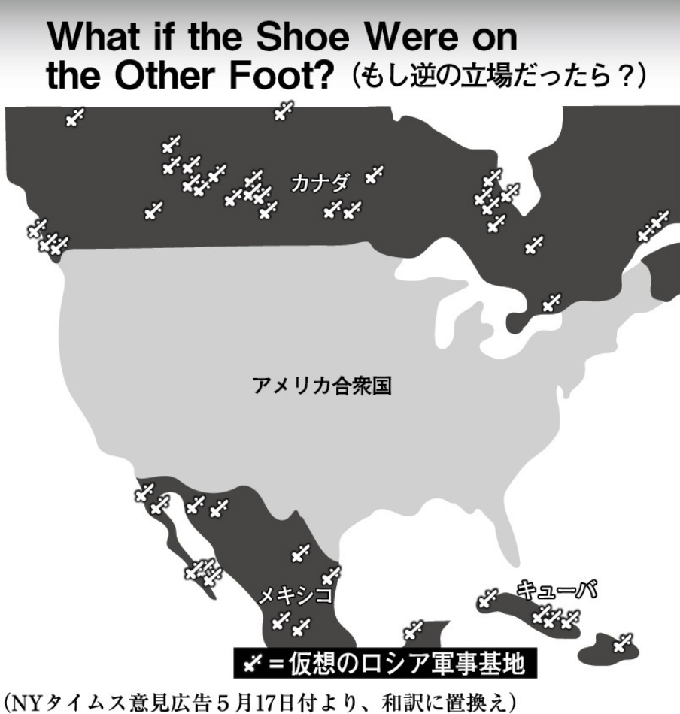
「アメリカは武器供与ではなく戦争を終わらせる外交を急げ」 ジェフリー・サックスら米経済学者や退役軍人が米紙に意見広告
ソ連邦が崩壊し、冷戦が終結すると、米国と西ヨーロッパの指導者たちは、NATOがロシアの国境に向かって拡大しないことをソ連とロシアの指導者に保証した。「NATOは東方に一インチも拡大しない」――ジェームズ・ベイカー米国国務長官（当時）は1990年2月9日にソ連の指導者ミハイル・ゴルバチョフにこう語った。
ロシアの目を通して戦争を見る
https://www.chosyu-journal.jp/kokusai/26662

Slide 9
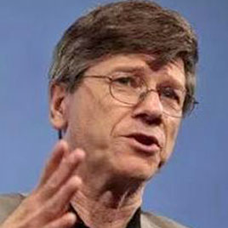
「アメリカは武器供与ではなく戦争を終わらせる外交を急げ」 ジェフリー・サックスら米経済学者や退役軍人が米紙に意見広告
米経済学者のジェフリー・サックス（コロンビア大学教授）や元外交官、安全保障専門家、退役軍人らが米紙『ニューヨーク・タイムス』（5月17日付）にウクライナ戦争をめぐる米国の関与について意見広告を掲載した。掲載された「米国は世界平和のために力をつくすべき」と題する声明では、ウクライナに「必要な限り」軍事支援を約束したバイデン米政府の判断はプーチンによる侵攻判断と同等に破滅的な結果をもたらすものであると厳しく批判し、ロシアを軍事侵攻に踏み切らせた要因は、ロシアの度重なる警告を無視したNATOの勢力圏拡大と挑発にあったと指摘。その背景には兵器産業と結びついた米ネオコン勢力の政策関与があり、それはアフガニスタンやイラクでの失敗を三たびウクライナでくり返し、「米国自身の破滅を招くもの」と警告している。米国内の底流の世論を反映するものとして注目されている。
ジェフリー・サックス
https://www.chosyu-journal.jp/kokusai/26662

Slide 10
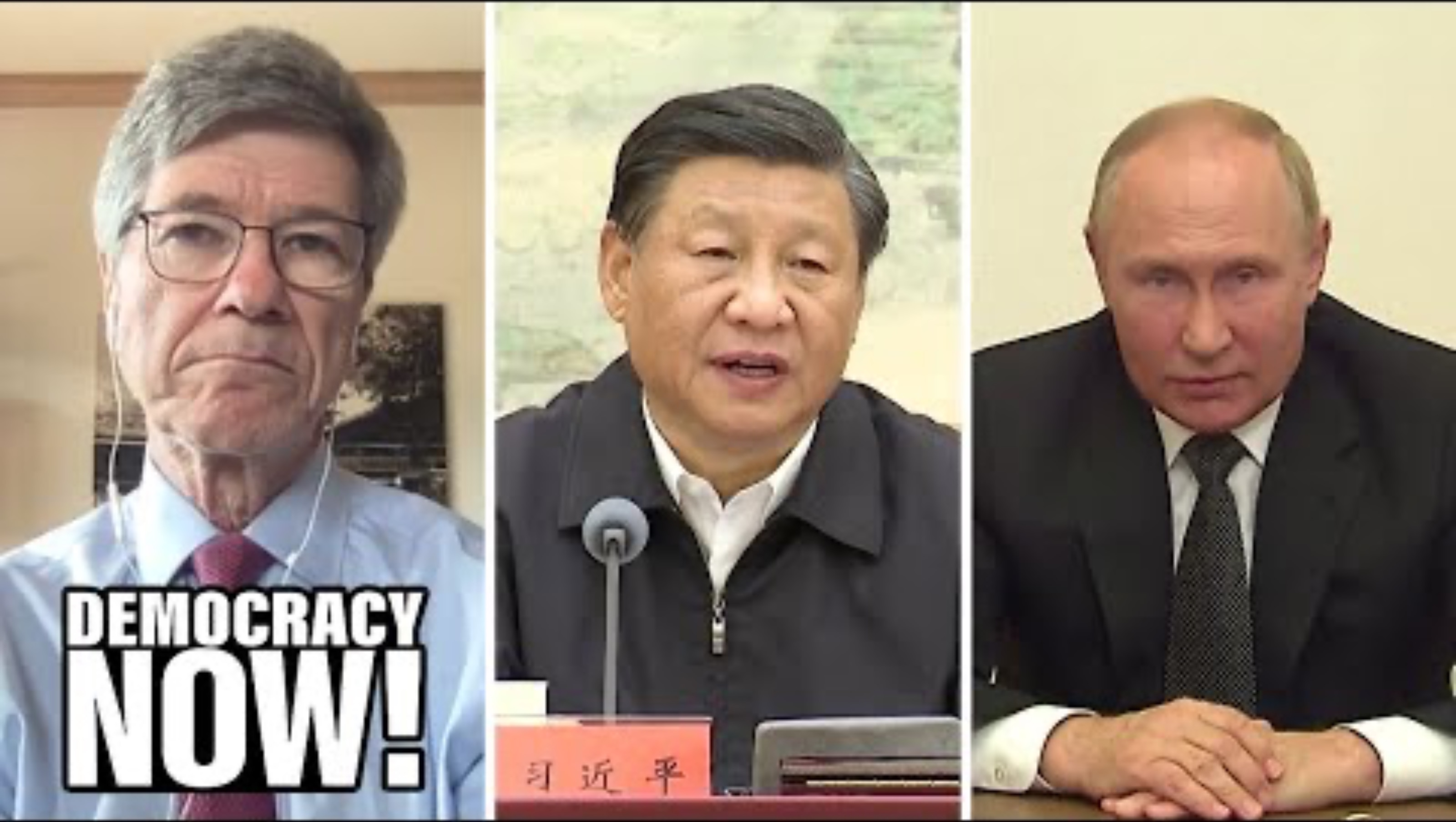
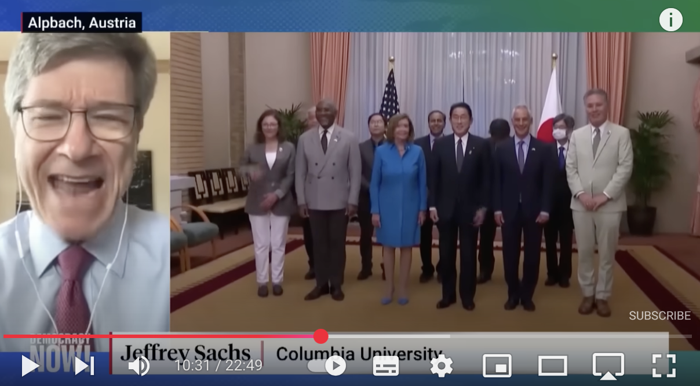
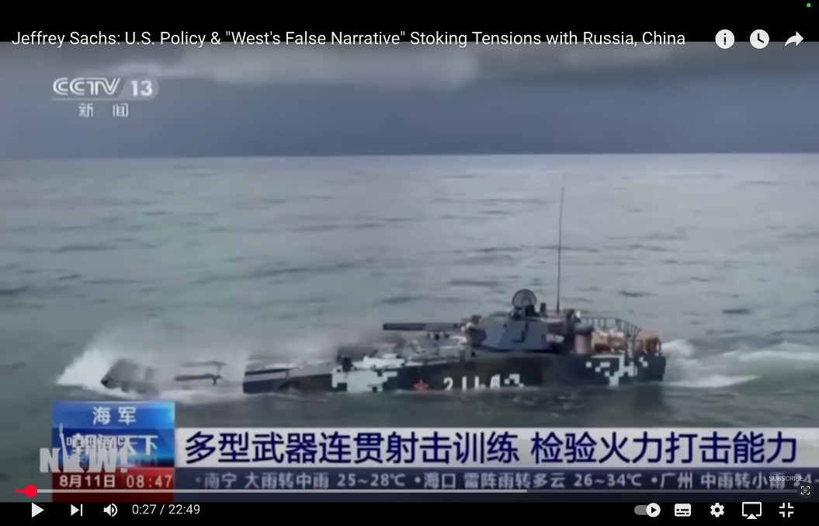
ジェフリー・サックス：米国の政策と「西側諸国の虚偽の物語」がロシアと中国との緊張を煽る2022年8月30日
米国外交政策の軍事化
1991年以降、米国による100回以上の軍事介入
米国の超党派的な外交政策へのアプローチは「説明のつかないほど危険で間違っている」と述べ、米国が東アジアで「新たな戦争のレシピ」を作り出していると警告している。
https://youtu.be/wmOePNsNFw0
Notes:
Jeffrey Sachs: U.S. Policy & "West's False Narrative" Stoking Tensions with Russia, China
Sachs says the bipartisan U.S. approach to foreign policy is "unaccountably dangerous and wrongheaded," and warns the U.S. is creating "a recipe for yet another war" in East Asia.”

Slide 11
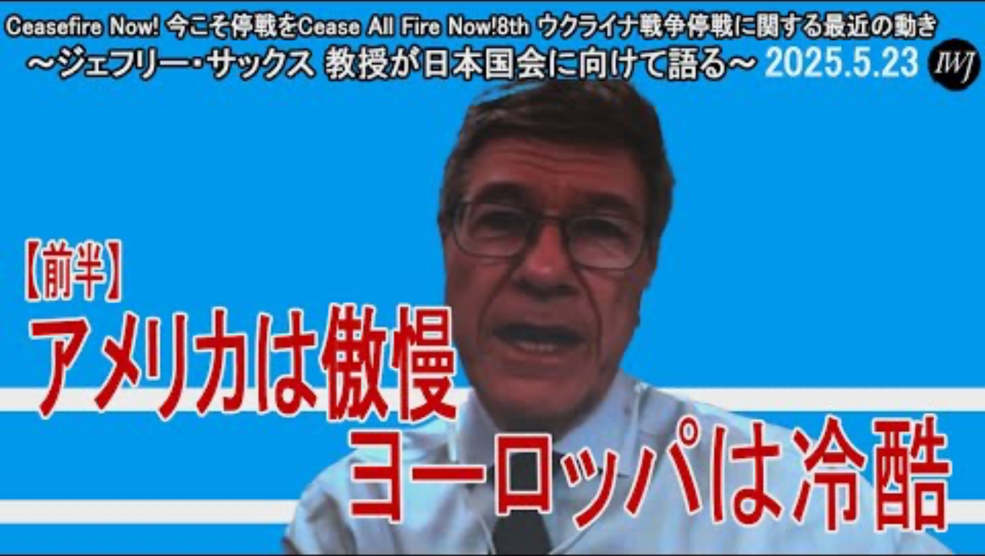
【前半】Ceasefire Now! 今こそ停戦をCease All Fire Now!8th ウクライナ戦争停戦に関する最近の動き～ジェフリー・サックス 教授が日本国会に向けて語る
https://youtu.be/T6Te5TMjl70

Slide 12
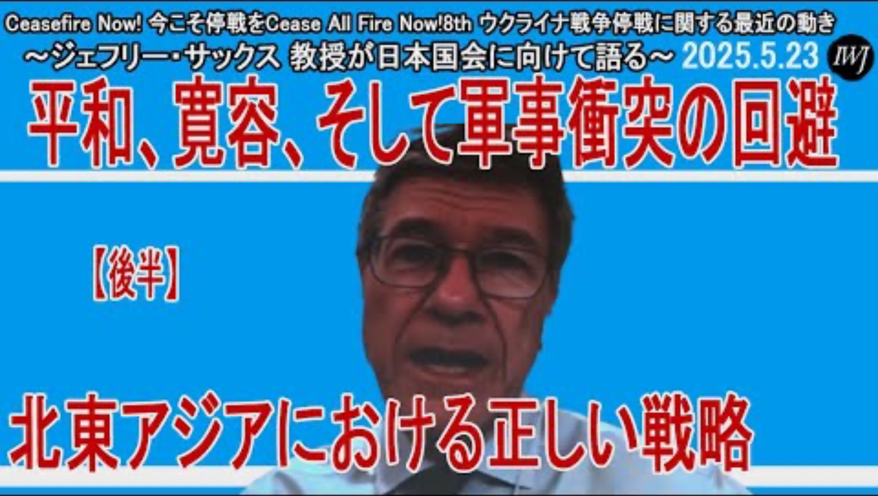
【後半】Ceasefire Now! 今こそ停戦をCease All Fire Now!8th ウクライナ戦争停戦に関する最近の動き～ジェフリー・サックス 教授が日本国会に向けて語る
https://youtu.be/-lpsmPXCf6I

Slide 13
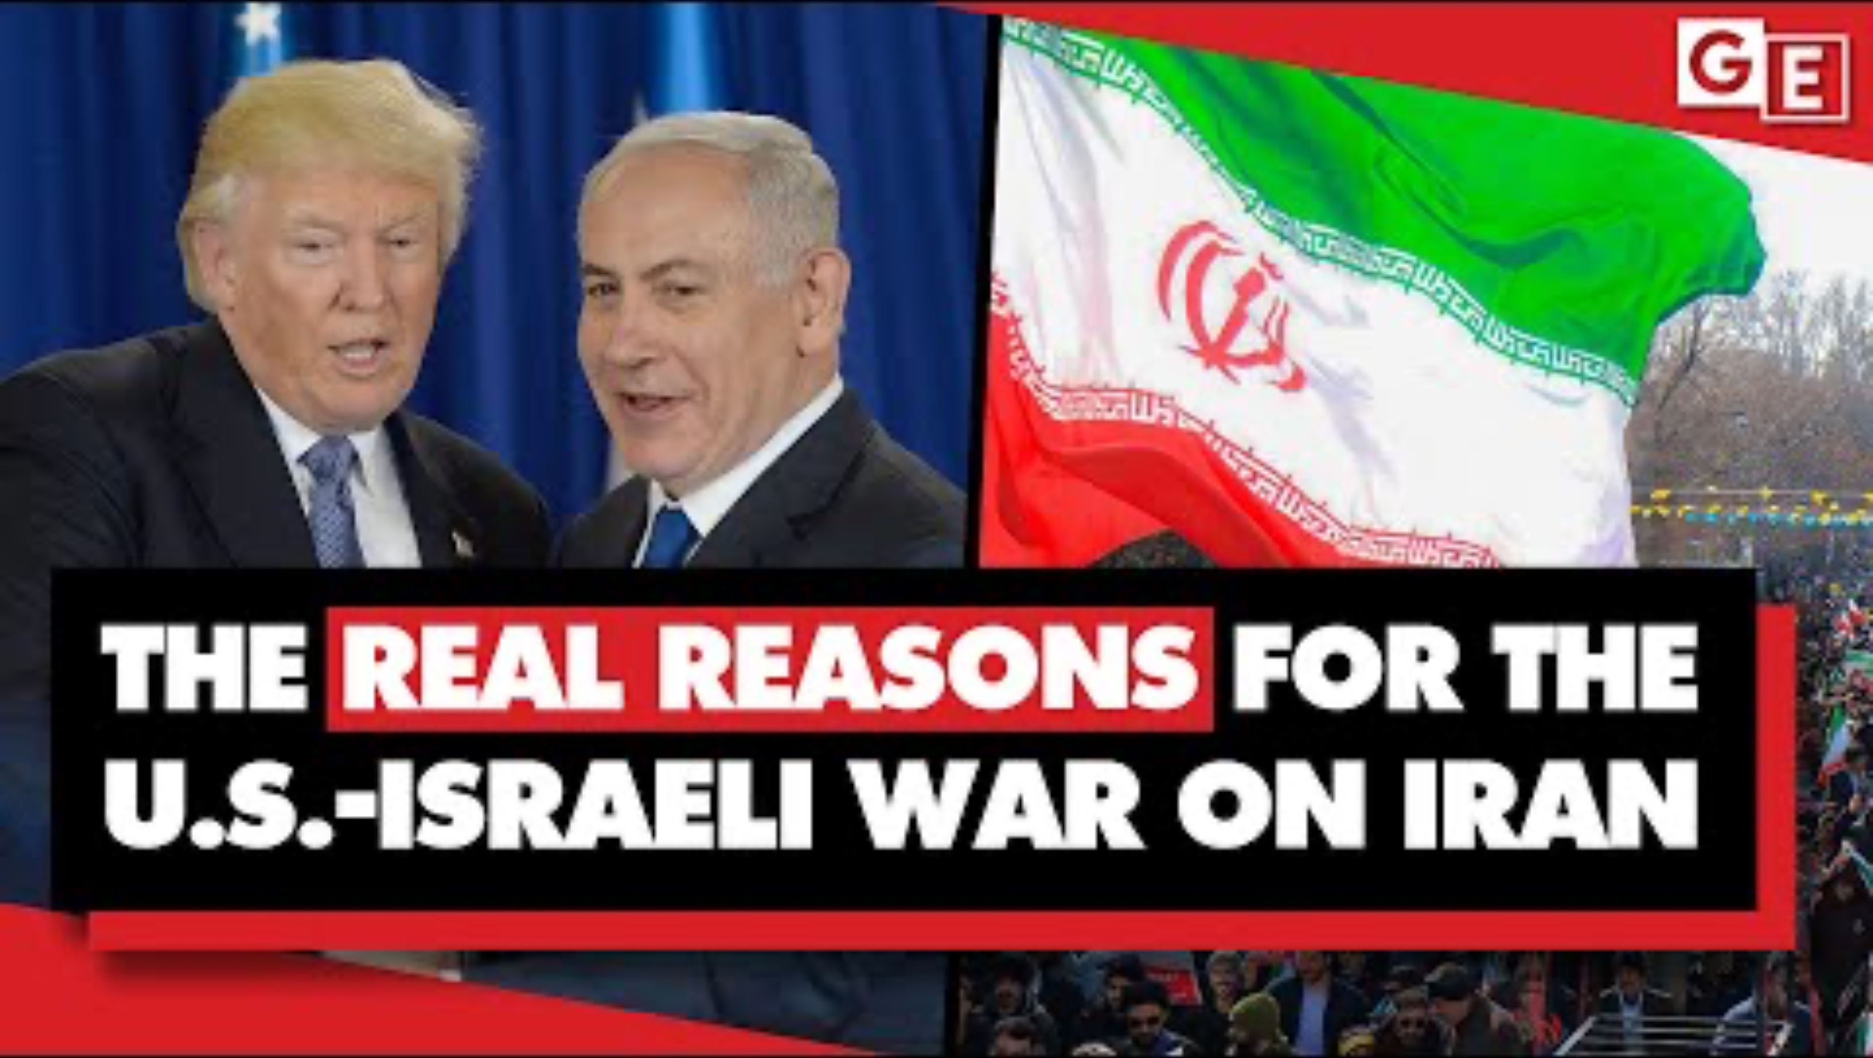
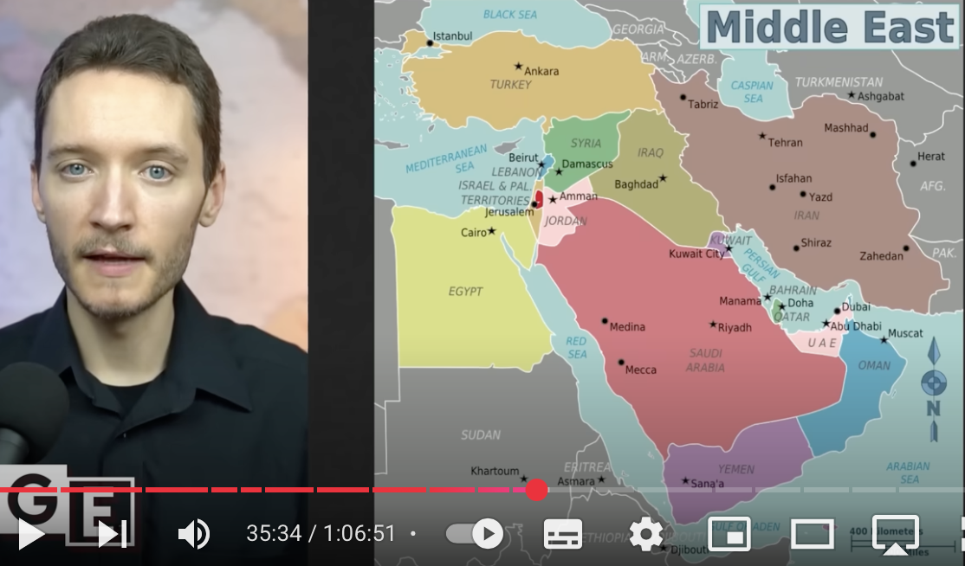
米イスラエルによるイラン戦争の真の理由を解説
地政学経済レポート ベン・ノートン
1:06:51
西アジア（中東）における米国覇権維持
反植民地主義の抵抗軸を破壊、パレスチナの完全な植民地化
イランの核開発を阻止
イランの独立革命政権を打倒、弱体化
米国とドルから離脱しようとする可能性のある地域諸国（特に湾岸諸国）を脅迫
石油ドルシステムを維持、米ドルの世界的な需要を確保
BRICS諸国と上海協力機構(SCO)を不安定化、グローバル・サウス分断、多極化プロジェクト混乱
イラン、ロシア、中国のパートナーシップを崩壊させ、最終的には中国を孤立
https://youtu.be/OwH780cEcEQ
Notes:
The real reasons for the US-Israeli war on Iran, explained
The Goals of hte US-Israeli war on Iran:
Maintain US hegemony in West Asia (Middle East)
Destroy the anti-colonial Axis of Resistance, making possible the total colonization of Palestine
Prevent Iran from ever developing nuclear capabiities
Overthrow or at least weaken Iran(s independente, revolutionary government
Scare Other countries in the region that may seek to ove away from the US and the dólar (especially the Gult monarchies)
Preserve the petrodólar system, ensuring global demand for hte US dólar
Destabilize BRICS and the Shanghai Cooperation Organization, divide the Global South, and disrupt the multipolar Project
Break up the Iran-Russia-China partnership, with the ultimate goal of the isolating Beijing

Slide 14
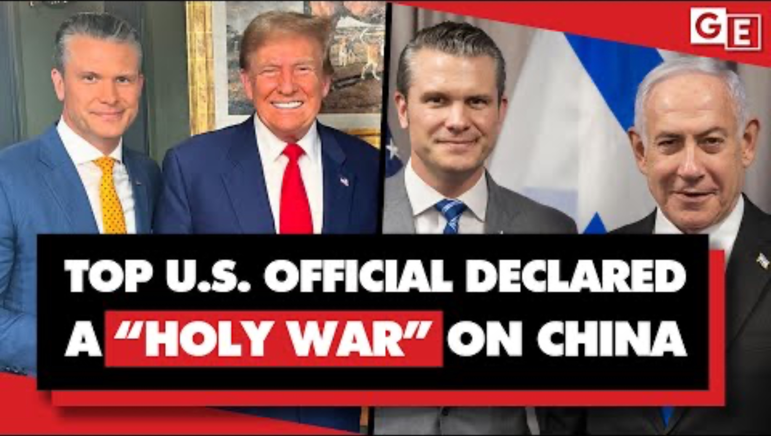
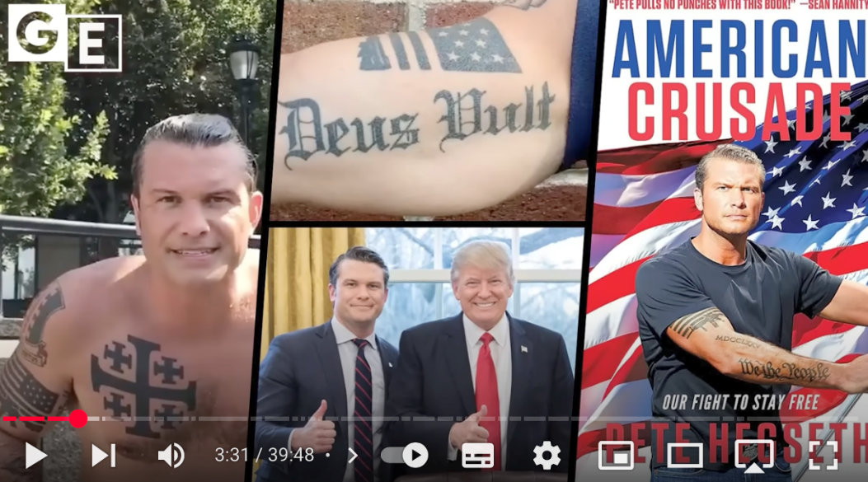
宗教と戦争
過激派の米国国防長官が中国、左派、イスラム教に対する「聖戦」を宣言：ピート・ヘグゼスの「聖戦」 地政学経済レポート ベン・ノートン 2025/03/08
ドナルド・トランプ大統領の国防長官ピート・ヘグゼスは、自称「十字軍」であり、アメリカは中国、左翼、そしてイスラム教との「聖戦」を繰り広げていると信じている。
2020年に出版された著書『American Crusade（アメリカの十字軍）』の中で、彼は「共産主義中国は崩壊する」と断言し、「イスラエルとアメリカはより強固な絆を築き、決して完全には衰えることのないイスラム主義と国際左翼主義の脅威と戦う」と約束した。
https://youtu.be/HOg-dqGd6Jk

Slide 15
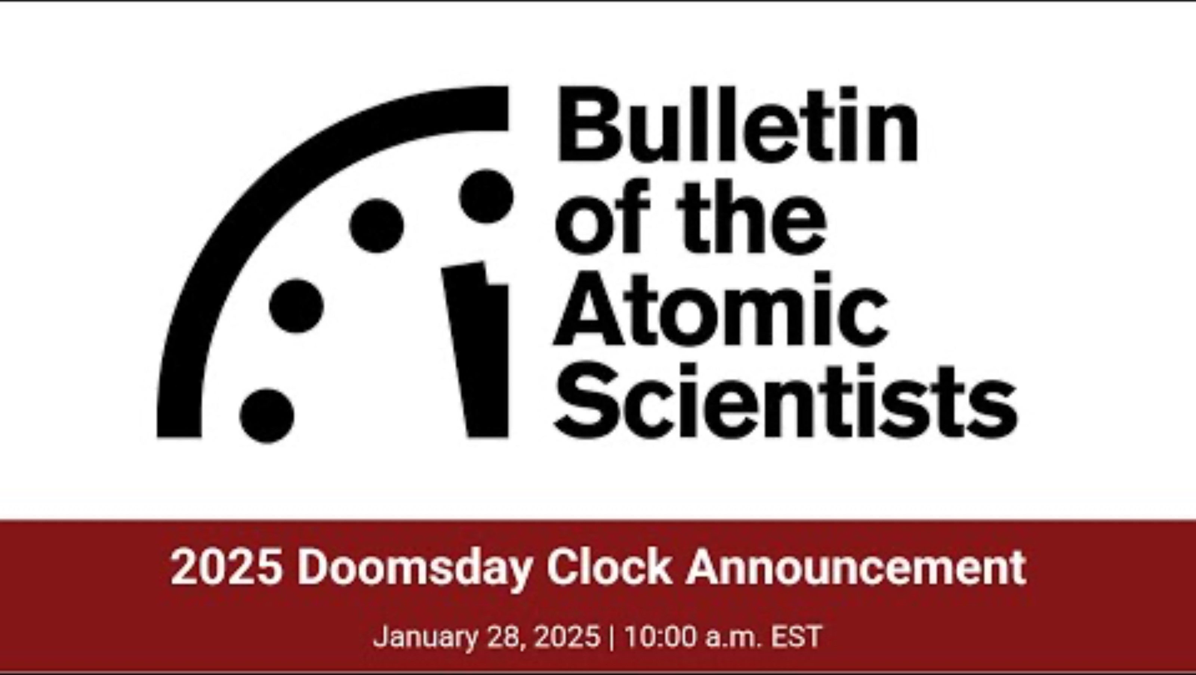

終末時計、「人類滅亡」へ過去最短の「残り89秒」
核使用や気候変動リスク https://scienceportal.jst.go.jp/newsflash/20250203_n01/
核使用の恐れや気候変動の進行、人工知能（AI）の兵器利用などのリスクの増大が理由で昨年より1秒進み、1947年の終末時計公表以来、残り時間が最も短くなった。
「軽率な決断や偶発的な事故によりいつ核戦争が起きてもおかしくない状況だが、核を管理するプロセスは崩壊しつつある」
「熱波や洪水、干ばつなど、気候変動の影響を受けた被害は全ての大陸に影響した。しかし世界の取り組みの長期的見通しは立っていない」
「ウクライナや中東などで軍事目標設定にAIが使用されていることや、AIの進歩により偽情報、誤情報や「陰謀論」が世界に拡散していることなどを状況が深刻化した理由。」
https://youtu.be/oqifSCvzaFI
米原子力科学者会報提供
Notes:
人類最後の日」を想定して残り時間を概念的に示す「終末時計」の2025年版の時刻は「残り89秒」になった、と米誌「原子力科学者会報（BAS）」が1月28日発表した。核使用の恐れや気候変動の進行、人工知能（AI）の兵器利用などのリスクの増大が理由で昨年より1秒進み、1947年の終末時計公表以来、残り時間が最も短くなった。同誌関係者は、時計の針を戻すには世界各国の指導者が脅威を軽減するために大胆な行動をとる必要がある、と訴えた。
。。。
「ロシアのウクライナへの侵攻による戦争が3年目を迎え、軽率な決断や偶発的な事故によりいつ核戦争が起きてもおかしくない状況だが、核を管理するプロセスは崩壊しつつある」と指摘した。
また気候変動の進行について「地球表面の温度など数多くの指標が過去の記録を更新したが、温室効果ガスの排出量は引き続き増加している。熱波や洪水、干ばつなど、気候変動の影響を受けた被害は全ての大陸に影響した。しかし世界の取り組みの長期的見通しは立っていない」などとした。
このほか、ウクライナや中東などで軍事目標設定にAIを組み込んだシステムが使用されていることや、AIの進歩により偽情報、誤情報や「陰謀論」が世界に拡散していることなどを状況が深刻化した理由に挙げている。

Slide 16
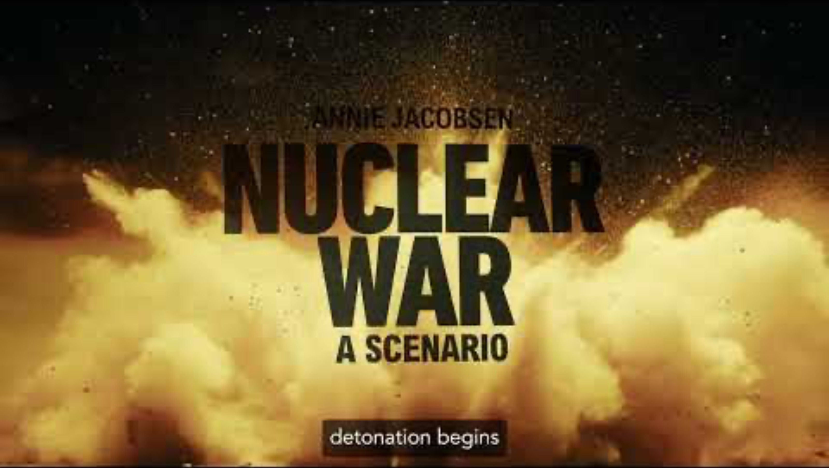
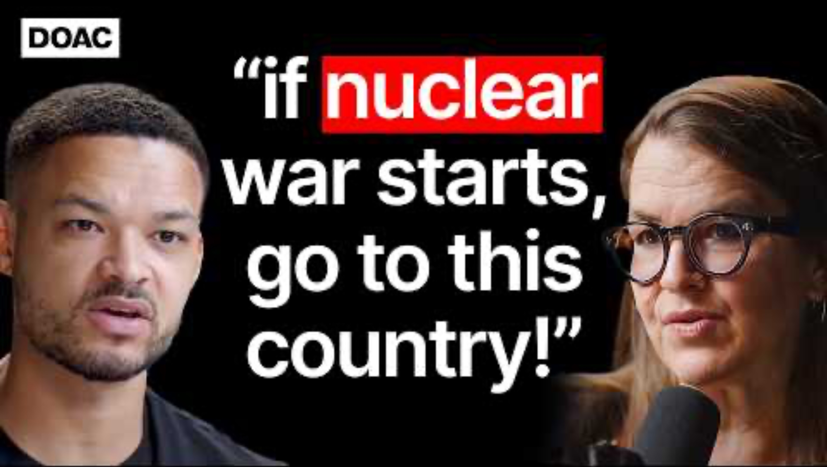
核戦争専門家： アニー・ジェイコブセン
たった1人の手で、人類の60%を72分で消滅させる！
小惑星の衝突以外で、私たちが知っている世界を数時間で終わらせるシナリオは一つしかありません。それは核戦争です。そして、その戦争の引き金の一つは、アメリカ合衆国に向けて飛来する核ミサイルです。
https://youtu.be/AaNbVL1eK9c
https://youtu.be/asmaLnhaFiY

Slide 17
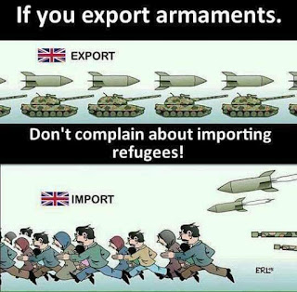
武器輸出
難民輸入
https://teifidancer-teifidancer.blogspot.com/2019/01/if-you-export-armaments-dont-complain.html

Slide 18
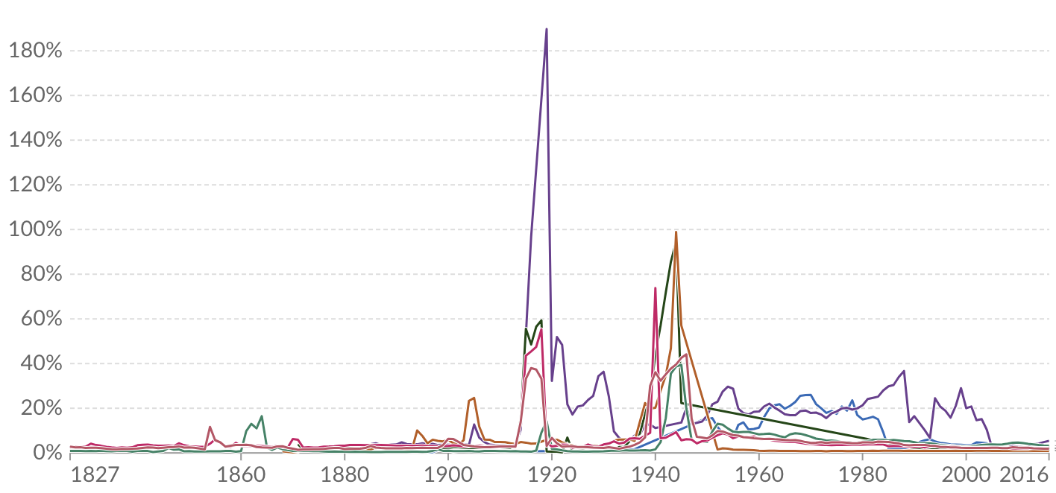
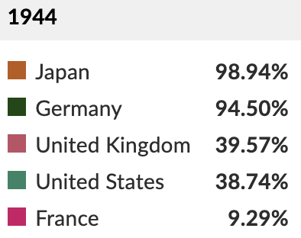
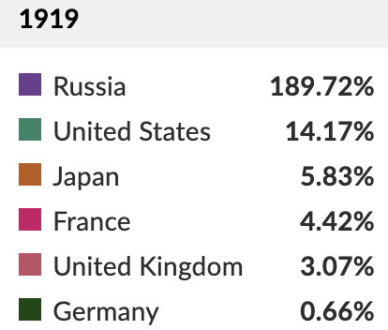
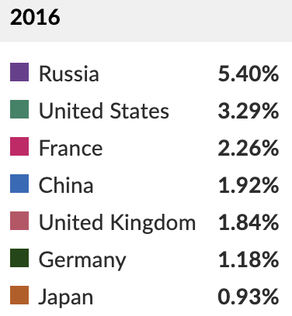
戦争は経済資源の配分に大きな影響を与える
2つの大きな急増：第一次世界大戦と第二次世界大戦
GDPに占める軍事費の割合（1827年ー2016年）
第2次世界大戦
第１次世界大戦
https://ourworldindata.org/military-long-run-spending-perspective

Slide 19
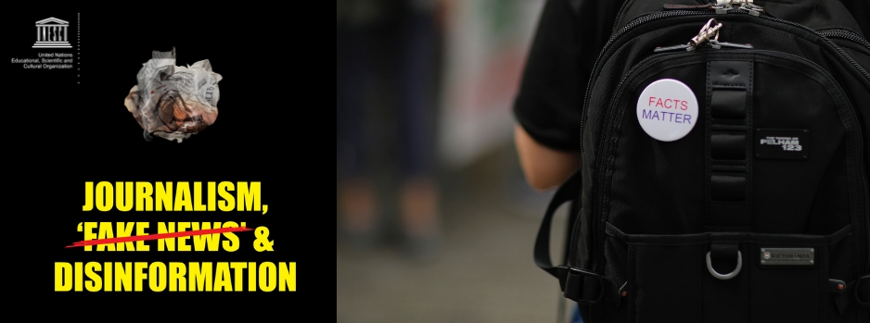
ジャーナリズム、「フェイクニュース」、誤情報
ここ数年の出来事は、ジャーナリズムを批判の的にしています。様々な要因がコミュニケーションを取り巻く状況を一変させ、ジャーナリズムの質、影響力、そして信頼性に対する疑問を生じさせています。
同時に、組織的なキャンペーンによって虚偽の情報（偽情報、誤情報（Misinformation, Mal ~information）が拡散され、ソーシャルメディア上で無意識のうちに共有されることも少なくありません。
偽情報（Disinformation）：虚偽の情報であり、個人、社会集団、組織、または国に危害を加えるために意図的に作成されたもの
誤情報（Misinformation）：虚偽ではあるものの、危害を加える意図を持って作成されたものではないもの
誤情報（Mal-information）：事実に基づいているにもかかわらず、個人、社会集団、組織、または国に危害を加えるために利用されるもの
https://webarchive.unesco.org/web/20230926213448/https://en.unesco.org/fightfakenews
Notes:
Developments in the last few years have placed journalism under fire. A range of factors are transforming the communications landscape, raising questions about the quality, impact and credibility of journalism. At the same time, orchestrated campaigns are spreading untruths - disinformation, mal-information and misinformation - that are often unwittingly shared on social media:
Disinformation: Information that is false and deliberately created to harm a person, social group, organisation or country
Misinformation: Information that is false but not created with the intention of causing harm
Mal-information: Information that is based on reality, used to inflict harm on a person, social group, organisation or country.

Slide 20
ユネスコで、表現の自由、偽情報、民主主義を議論
ユネスコ本部（パリ）2022年7月8日
「選挙期間中、拡散する誤情報や偽情報は、しばしば分断を煽ったり、特定の集団を標的にしたり、政治的利益を得たりするために利用されます。。。。ユネスコは人権に基づくアプローチを通じて誤情報や偽情報に対処しています。私たちは、偽情報への対処を目的とした国内法や政策を、表現の自由に関する国際基準と整合させることを提唱しています。」 タウフィク・ジェラシ ユネスコ広報情報担当事務局長補
基調講演者、ブラジル連邦最高裁判所判事のルイス・ロベルト・バローゾ大臣は、現在のデジタルの課題とそれが表現の自由に対して及ぼす脅威というテーマについて、倫理と人工知能に関するユネスコの勧告に言及しました。
第一に、現代の世界では公共空間へのアクセスはもはや問題ではなく、むしろ視聴者の注目を集めることが課題となっています。
第二に、いくつかの研究によると、虚偽、中傷的、扇情的なコンテンツは、理性的で節度のある発言よりもはるかに夢中にさせます。
第三に、ヘイトスピーチ、フェイクニュース、扇情主義は、ソーシャルプラットフォーム上でこの種のコンテンツを拡散・公開する誤った動機を与えてしまいます。」
https://www.unesco.org/en/articles/freedom-expression-disinformation-and-democracy-debated-unesco-brainboost-session
Notes:
Freedom of expression, disinformation and democracy debated at UNESCO brainboost session Paris, on 8 July 2022
The keynote speaker of the conference was Minister Luís Roberto Barroso, Justice of the Supreme Federal Tribunal of Brazil and former President of the Superior Electoral Court who brought alive the challenges faced by courts and regulators all over the world on freedom of expression and elections in the new technological ecosystem. He divided his address into three key topics: democracy and authoritarian populism; the digital revolution; and social media and freedom of expression.
The brainboost session served as a trigger for dialogue and discussion among peers to explore how freedom of expression, disinformation and democracy are interlinked and the best ways to enhance the role of the judiciary and electoral regulators to guarantee freedom of expression and, more broadly, to ensure the rule of law and respect for human rights.
Elections constitute a key moment in political life and, therefore, it is crucial that the public is informed in an accurate way and from a plurality of sources about political choices available to them. The judiciary also play an essential role in the protection of freedom of expression, freedom of the press, and access to information.
Widespread misinformation and disinformation are often instrumentalized during election times to sow division, target certain groups, or seek political gain. It is for these reasons that UNESCO addresses misinformation and disinformation through a human rights-based approach. We advocate for aligning national laws and policies aimed at addressing disinformation with international standards on freedom of expression.
Tawfik JelassiUNESCO’s Assistant Director-General for Communication and Information
The keynote speaker, Minister Luís Roberto Barroso, Justice of the Supreme Federal Tribunal of Brazil, mentioned UNESCO’s recommendations on Ethics and Artificial Intelligence to address the topic on current digital challenges and their threats on freedom of expression.
Three observations have to be made: first, in nowadays world access to the public space is not an issue anymore, these days the problem is to catch the attention of the audience; second, according to several studies false, defamatory and sensational contents produce much more engagement than rational and moderated speech; third, hate speech, fake news and sensationalism give the wrong incentives to amplify and publish this kind of contents on social platforms.
Minister Luís Roberto BarrosoJustice of the Supreme Federal Court of Brazil

Slide 21
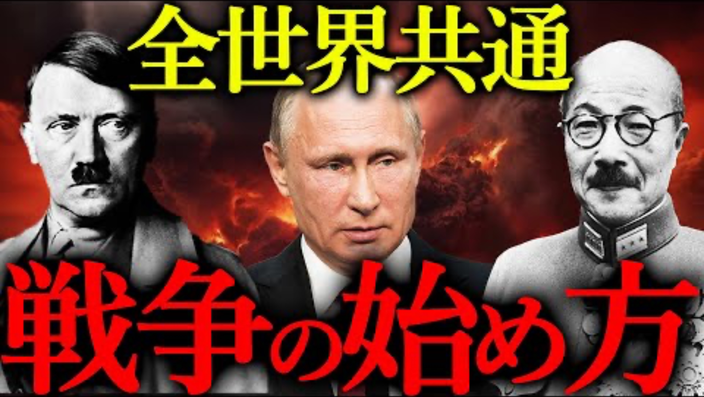
戦争プロパガンダ
「敵への憎しみ
を煽り、
愛国心を
高めることで
人々の意識を
戦争へと
向けさせる
宣伝手法」
https://youtu.be/Sby7Kh8vDKs
原貫太・フリーランス国際協力士
2024年11月2日 16:51

Slide 22
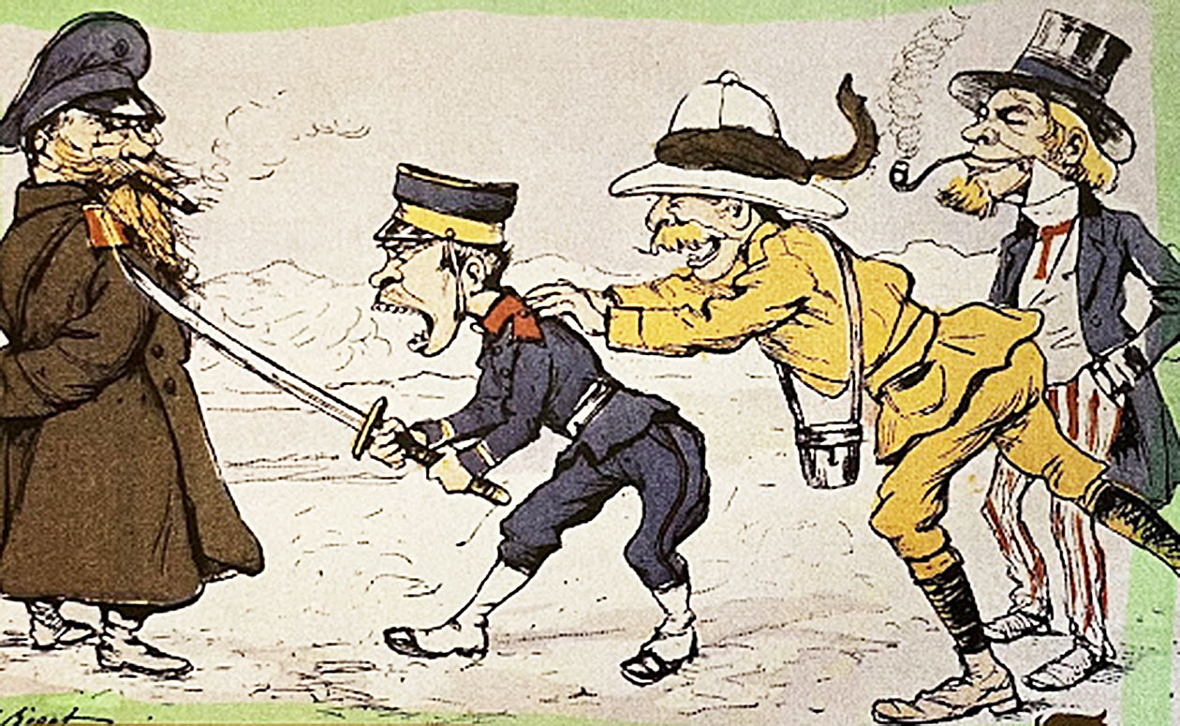
日露戦争の
風刺画
「フランスのジョルジュ・ビゴー（画家・漫画家）が描いた風刺画は、腕を後に組んで葉巻を吸って構えるロシア将校に、へっぴり腰で刀を突き付けている日本の軍人を対置し、両者の力関係を表現している。そして、日本の軍人をイギリスが背後からけしかけ、その後でアンクル・サム（アメリカ）がパイプを咥えて見守っている。」
https://www.chosyu-journal.jp/kyoikubunka/23577

Slide 23

「戦争のつくりかた」アニメーションプロジェクト-What Happens Before War?
2004年、この国が戦争へと近づいていくのではないかと気づいた人たちによって制作された「絵本」です。
しかし、この絵本をいま開くと、驚くべきことに、いまの日本や私たちの日常はその絵本に描かれている「戦争へと導かれていく国」の姿へと日々近づいているように思えます。
https://youtu.be/cUGu73hnjdY

Slide 24

サイレントフォールアウト
乳歯が語る米大陸の放射能汚染
https://fallout22.com/
https://youtu.be/EFnnnlV4MrE
Notes:
今年入手したアメリカ政府の新たな機密文書を基に、アメリカの人たちにアメリカ大陸の放射能汚染の事実を伝え、被曝者としての自覚を促し、議論を巻き起こすため、2026年春、新たな映画を製作します。アメリカでの取材にかかる費用や映画製作費捻出のためクラウドファンディングに挑戦します。核のない地球を皆さんと！
2024/10/22
アレック・ボールドウィンのナレーションによる『サイレント・フォールアウト』は、伊藤英明監督による力強いドキュメンタリーです。核実験が人々の健康、特に子供たちに及ぼす壊滅的な影響を明らかにしながら、実験の終結に貢献した教師、母親、そして活動家たちの勇敢な努力を浮き彫りにしています。伊藤英明監督とCIESメンバーの米村明美は、2024年10月18日（金）に開催されたCIESの映画祭に出席しました。

Slide 25
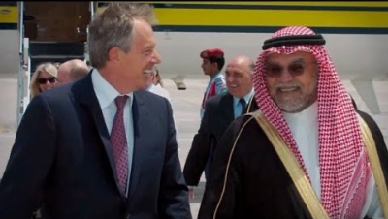
おすすめ映画
『影の世界：武器取引の内幕』
「書籍『影の世界』を原作としたこの長編ドキュメンタリーは、内部告発者、捜査官、検察官、そして軍関係者を通して、数十億ドル規模の世界的な武器取引の衝撃的な実態を明らかにします。監督：ヨハン・グリモンプレズ」
https://youtu.be/YFTUoQ39SJA
Notes:
Recommended Film
The Shadow World: Inside the Global Arms Trade
“Based on the book The Shadow World, this feature length documentary reveals the shocking realities of the multi-billion dollar global arms trade, through whistleblowers, investigators, prosecutors, and military insiders. Director: Johan Grimonprez”

Slide 26
米村明美の政策
消費税は廃止！ 社会保険料を下げる
本物の安全保障 〜戦争ビジネスには加担しない〜
防衛費ではなく教育予算増額
原発の即時禁止 核なき社会へ平和外交
Notes:
米村明美の政策
❶ 消費税は廃止！社会保険料を下げる
消費税は、市民の負担が増え、格差が広がる悪税です。社会保障料も同じです。悪税をなくし、国のお金で、経済を底上げすることが最優先。
❷ 本物の安全保障〜戦争ビジネスには加担しない〜
昨夏以来、コメの不足、値上がり、買いにくい状況が続いています。お米の値段が上がるのに、農家は廃業、倒産。国民も農家も植える国はおかしい。長きにわたる国の失策を改め、生産者や製造業を守る。国民の安定雇用と衣食住を確保する。『武器輸出で儲ける』といった戦争ビジネスには加担しない。緊急事態条項などの憲法改正にも反対。
❸ 防衛費ではなく教育予算増額
OECD諸国の中でも最低水準の日本の教育予算を増加し、教育費無償化を実現します。奨学金徳政令で、奨学金返済に苦しむ約580万人の借金をキャンセルします。すでに返済した人に対する合理的補償を検討します。教員の待遇・労働条件を改善するとともに正規教員の数を大幅に増やし、深刻な教員不足を解決します。大学の基礎研究に財政投資を行い、長期的な視点で研究に取り組めるように支援します。
❹ 原発の即時禁止 核なき社会へ平和外交
地震国の日本に原発は危険きわまりない。原発は即時禁止し、再エネと省エネでエネルギーの自給をはかります。そして、唯一の戦争被爆国として、核兵器禁止条約をただちに批准し、現行憲法を尊重するとともに、徹底した平和外交、そして核廃絶の先頭に立つことを目指します。専守防衛と徹底した平和外交によって周辺諸国との信頼醸成を強化し、北東アジアの平和と安定に寄与するべきです。

Slide 27

米村明美と仲間たちオープンチャット
ボランティアも大募集！

Slide 28
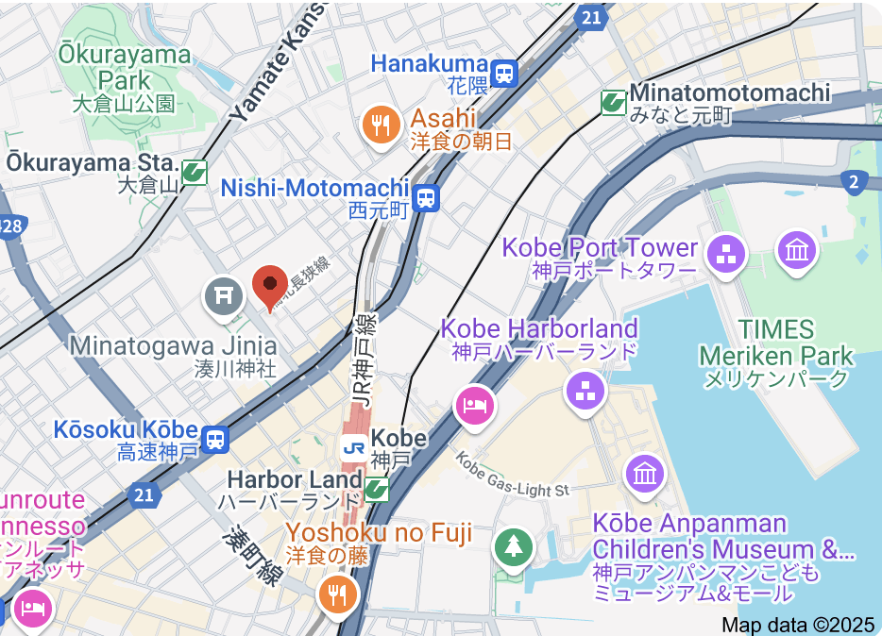
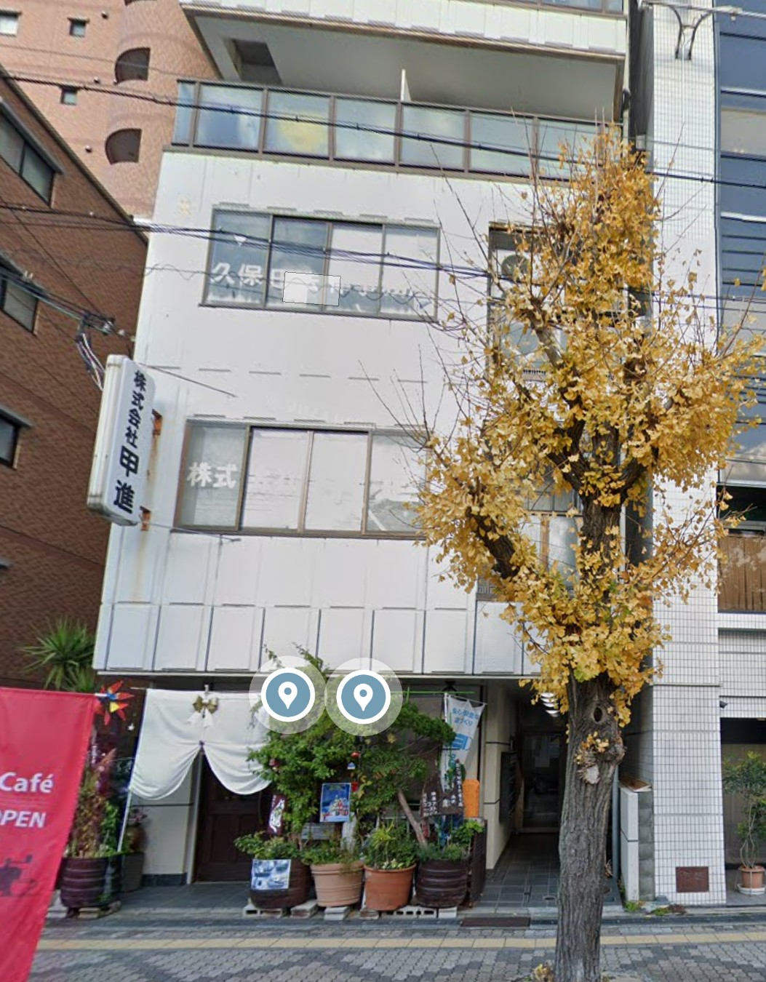
事務所
神戸市中央区橘通2丁目3番5号ＩＮ神戸301号

